Slide 1
Graphic Generation with
DifGAN
Team Number: 2
Mission Number: 7
Team: Gui Yuxi Hu Yue
Lyu Xinyi Xu Haorui
Date: 2023/07/13

Slide 2
CONTENT
01
INTRODUCTION
04
DISCUSSION
02
METHOD
05
FUTHUR STUDY
03
EXPERIMENTS
06
REFERENCES

Slide 3
01.
INTRODUCTION
Notes:
已有的三种生成模型

Slide 4
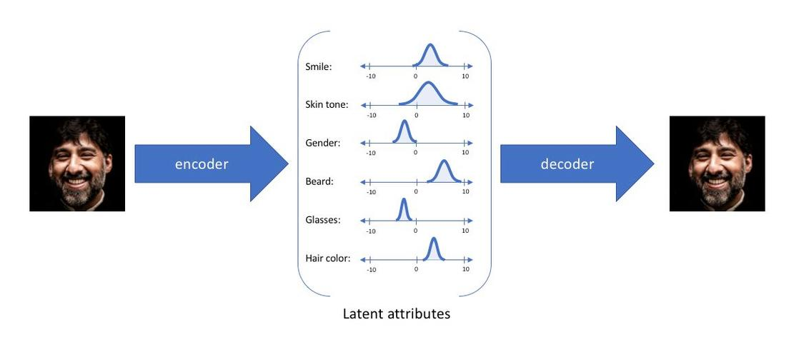
VAE
Variational Autoencoder
Represent each attribute of a given input as a probability distribution.
During decoding, randomly sample from each latent variable distribution
Generate a vector as the input of our decoder model.
Notes:
在VAE中，编码中，将输入的图片转换成隐变量的概率分布。解码时，我们将从每个隐变量分布中随机抽样，生成一个向量作为我们解码器模型的输入，再使用解码器生成重构的图片

Slide 5
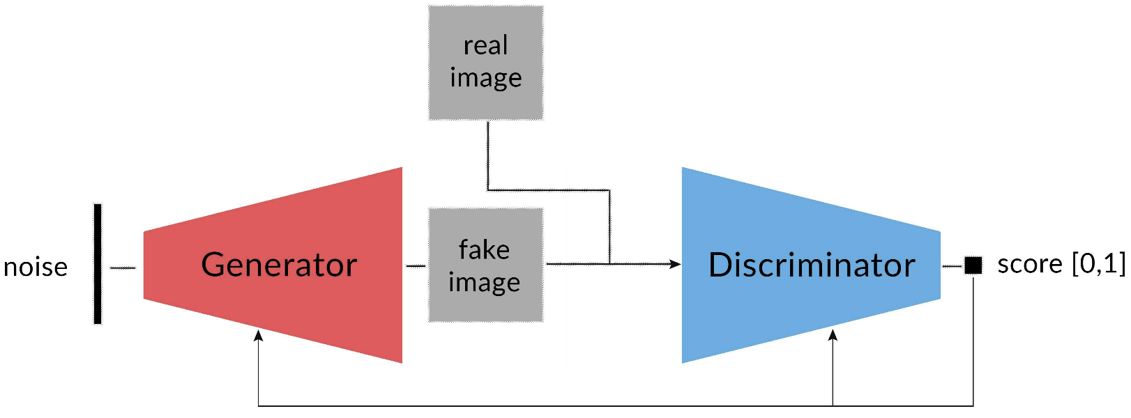
GAN
Generative Adversarial Network
Generator & Discriminator
G: take random noise as input, generate images
D: take generated images and real images as input, output a probability
Adversarial Learning
Notes:
假设我们有两个网络，G（Generator）和D（Discriminator）。G是一个生成图片的网络，它接收一个随机的噪声z，通过这个噪声生成图片，记做G(z)。D是一个判别网络，判别一张图片是不是“真实的”。它的输入参数是x，x代表一张图片，输出D（x）代表x为真实图片的概率，如果为1，就代表100%是真实的图片，而输出为0，就代表不可能是真实的图片。两者进行对抗，从而共同提高

Slide 6
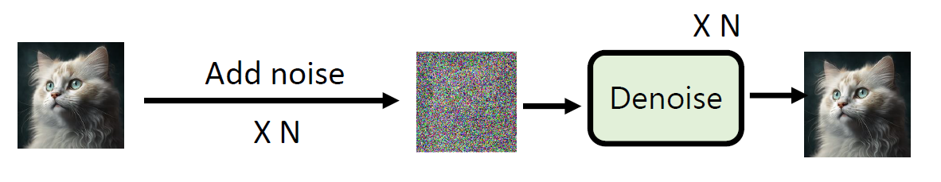
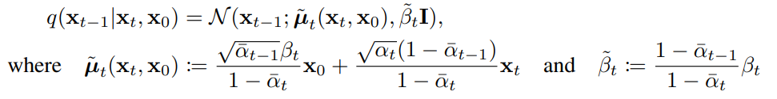
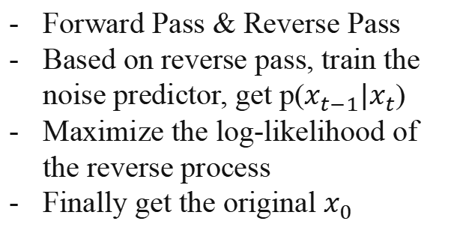
Diffusion
Forward Pass & Reverse Pass
Based on reverse pass, train the noise predictor, get p($x_{t−1}|x_{t}$)
Maximize the log-likelihood of the reverse process
Finally get the original $x_{0}$
Notes:
通过对数据不断加噪成为真实噪声，和从真实噪声不断去噪还原成原始数据的过程中，学习到去噪的过程，进而就能对真实噪声进行随机采样，还原（生成）成各式各样的数据了。从隐变量生成数据
diffusion模型的基本思想是：
前向过程（forward process）：给定真实数据x，通过逐步添加高斯噪声，将其转化为纯噪声z。这个过程可以看作是数据从高维流形（manifold）扩散到低维空间的过程。
逆向过程（reverse process）：给定纯噪声z，通过逐步去除噪声，将其恢复为真实数据x。这个过程可以看作是数据从低维空间回到高维流形的过程。
diffusion模型的训练和生成都是基于逆向过程进行的，即学习一个条件概率分布p(x_t-1|x_t)，表示在给定下一时刻的数据x_t+1时，当前时刻的数据x_t的概率。训练时，我们使用真实数据x和前向过程产生的噪声数据z作为输入和输出，最大化逆向过程的对数似然。生成时，我们使用随机采样的噪声z作为输入，沿着逆向过程逐步生成数据x。
diffusion模型有以下几个优点：
不需要对抗训练（adversarial training），只需要最大化似然函数，训练更稳定和高效。
可以显式地计算数据的概率，也可以控制生成数据的属性，比如通过插值、编辑等操作。
可以生成高质量和多样性的数据，比如图像、文本、音频等。

Slide 7
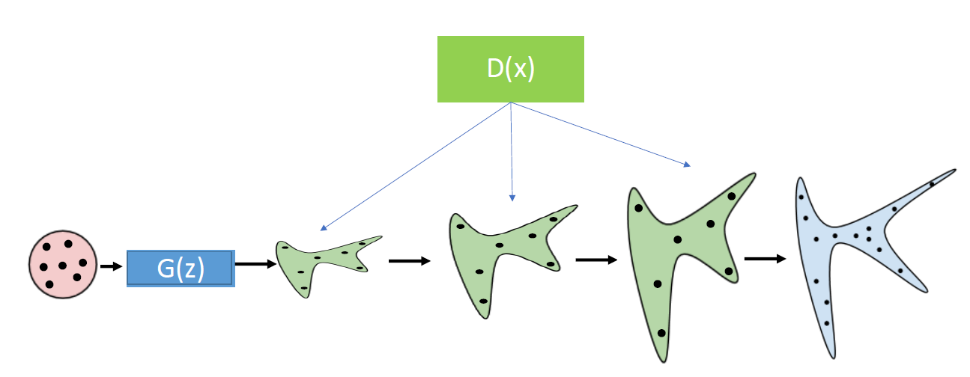
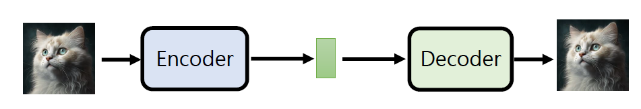
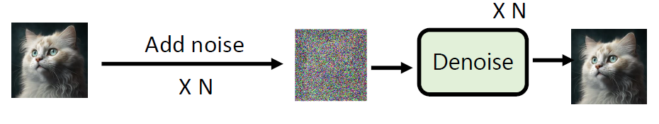
QUESTION
One Direction
VAE
GAN
Higher dimension
Higher dimension
One Direction
Diffusion
?
Notes:
从已有的模型中，我们可以注意到这三者之间的关联：……
处于对对称性的敏感，我们会思考：
如果将GAN的初始输入的维度升高，同时取消了正向与逆向过程，即仅采用一个去噪过程从初始的噪声分布去还原一个可能的图像则需要更多次数的训练，会得到什么？

Slide 8
02.
METHOD

Slide 9
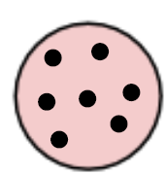
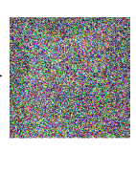
1. High-Dimensional GAN
BASIC IDEA
Simply increase the dimension of the input in GAN
Notes:
单纯地提高了输入的维度，训练策略并没有改变
如果不改变原有的神经网络，那么可能没有办法处理高维的特征
如果提高神经网络的规模，那么训练的复杂度和开销会提高
所以在这个模型的基础上，我们可以进行进一步优化

Slide 10
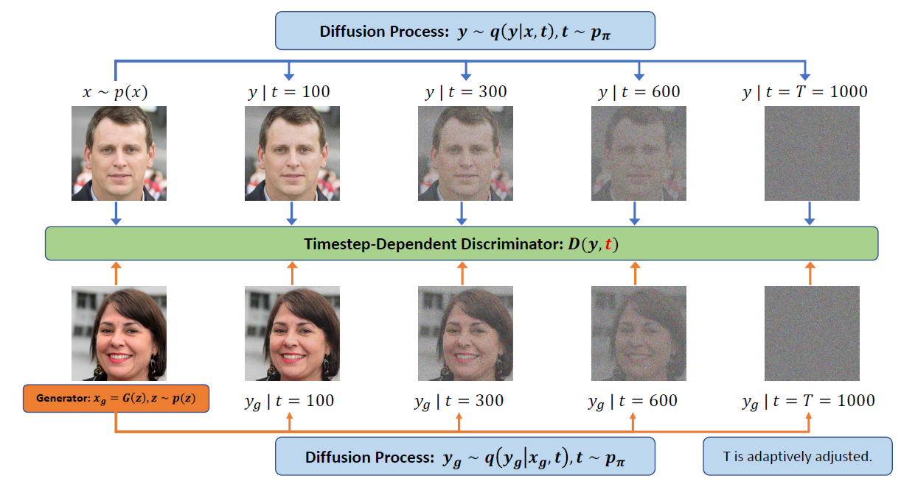
2. Diffusion-GAN
BASIC IDEA
G: take high-dimensional random noise as input, generate images
D: take each steps’ generated images and real images as input, and calculate weighted sum.
Extend the D-process
Adversarial Learning
Notes:
13个月之前提出的模型，在G生成图片之后，采用一个扩散过程生成 T 个中间结果，对生成结果的扩散与真实图片的扩散进行分辨，最后加权求和，本质上是将一个 naïve 的分辨器拓展成了一个时间步相关的分辨器，从而提高模型的稳定性、data efficiency and the diversity

Slide 11
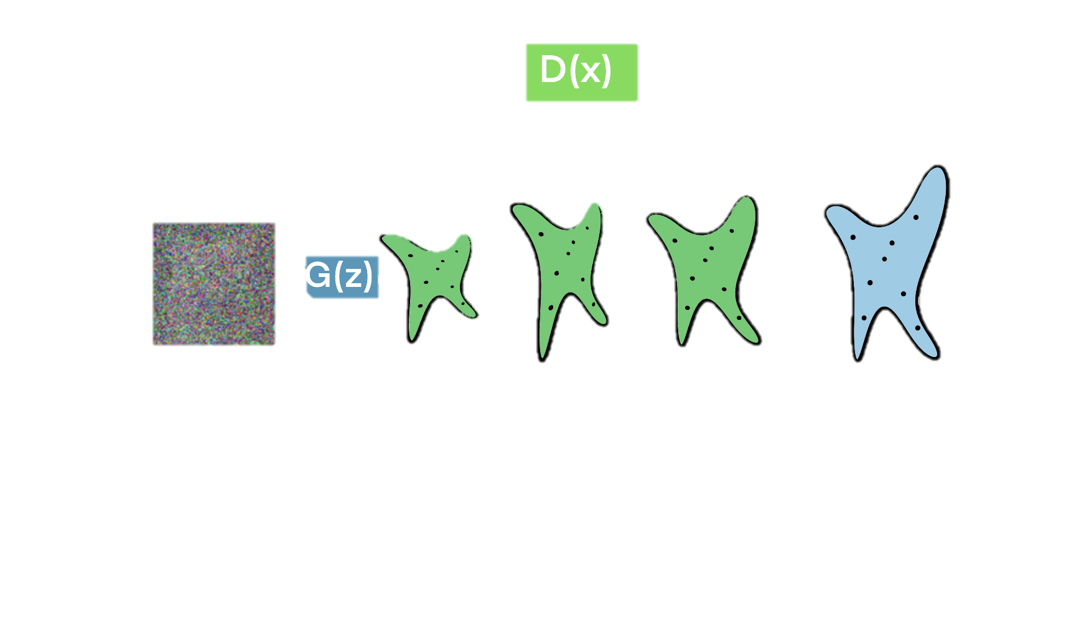
3. DifGAN
BASIC IDEA
One Direction
Multi-Step
…
…
…
Notes:
受到 diffusion GAN 的启发，我们思考：如果不是进行多步的分辨，而是进行多步的生成
改造出了一种新的模型，也就是我们的 DifGAN
仍然沿用 GAN 的对抗学习思路
将t序列引入每一个生成过程

Slide 12
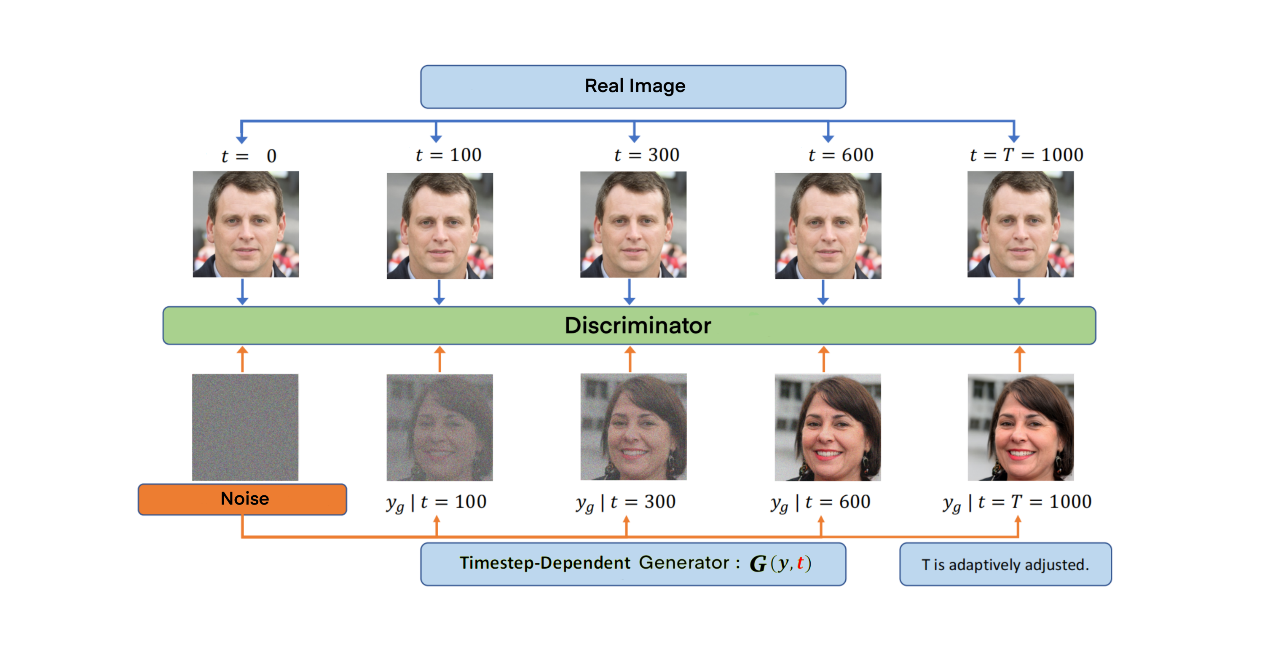
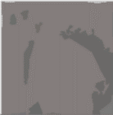
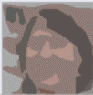
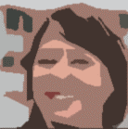
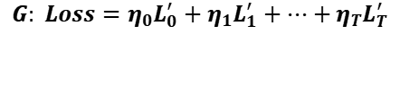
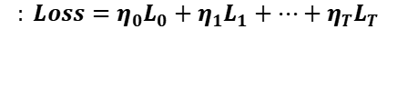
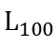
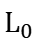
3. DifGAN
In T timesteps:
$$L_{0}$$
…
$$L_{100}$$
$$: Loss=η_{0}L_{0}+η_{1}L_{1}+⋯+η_{T}L_{T}$$
$$G: Loss=η_{0}L_{0}^{′}+η_{1}L_{1}^{′}+⋯+η_{T}L_{T}^{′}$$
Notes:
采用一个跟原始图片维度相同的噪声作为输入
和Diffusion的 reverse precess类似，进行 T 步迭代
随后将每一步中间结果进行分辨，判断的结果进行加权求和得到两者的 Loss，然后反向传播，完成一次生成过程中的训练

Slide 13
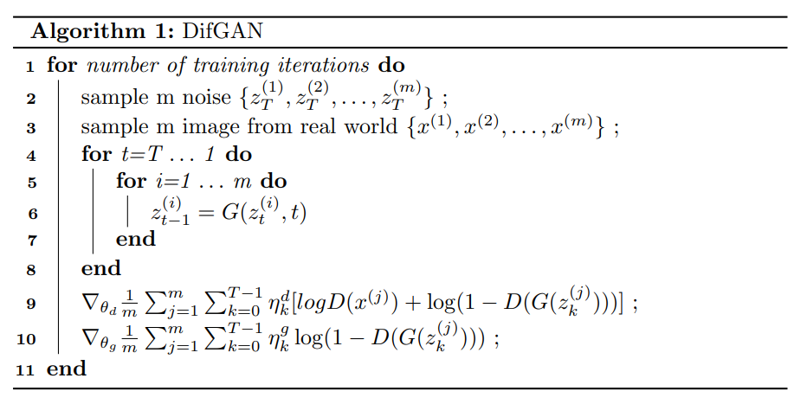
3. DifGAN
Notes:
在实现过程中，损失函数类似 GAN 中的处理，对这两个序列求取交叉熵，然后反向传播

Slide 14
03.
EXPERIMENTS
Notes:
以下是四种模型的训练成果

Slide 15
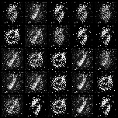
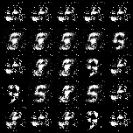
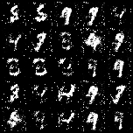
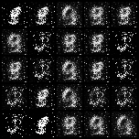
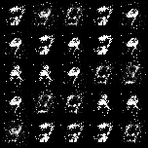
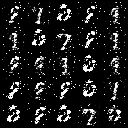
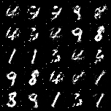
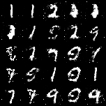
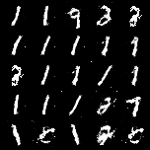
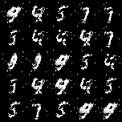
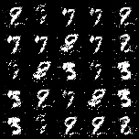
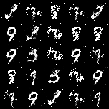
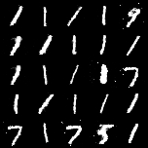
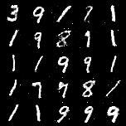
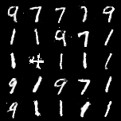
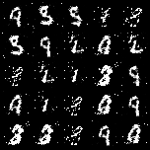
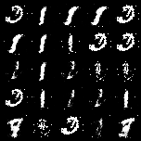
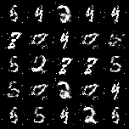
GAN
High-D GAN
b | image | b | image | b | image
800 |  | 10000 |  | 20000
40000 |  | 60000 |  | 80000
120000 |  | 160000 |  | 184800
b | image | b | image | b | Image
1000 |  | 10000 |  | 20000
40000 |  | 60000 |  | 80000
120000 |  | 160000 |  | 187000
Notes:
可以看出来，单纯提高维度之后，模型的效果变差了

Slide 16
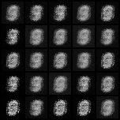
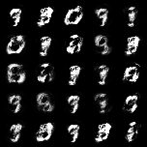
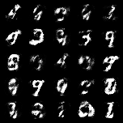
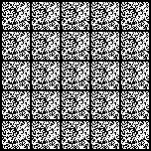
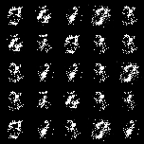
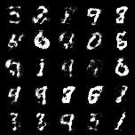
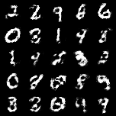
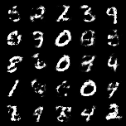
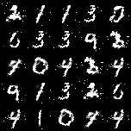
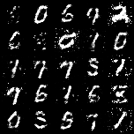
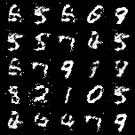






Diffusion-GAN
DifGAN
b | image | b | image | b | image
800 |  | 10000 |  | 20000
40000 |  | 60000 |  | 80000
120000 |  | 160000 |  | 184800
b | image | b | image | b | Image
1000 |  | 10000 |  | 20000
25000 |  | 30000 |  | 32500
35000 |  | 40000 |  | 45000
Notes:
这边作为一个平行的对照，我们对 Diffusion GAN 进行了复现，同时实现了我们自己的DifGAN，得到的训练效果如下
初步推测是出现了模式崩溃

Slide 17


















High-D GAN
Diffusion-GAN
b | image | b | image | b | image
8000 |  | 32000 |  | 56000
80000 |  | 96000 |  | 112000
128000 |  | 144000 |  | 152000
b | image | b | image | b | Image
800 |  | 10000 |  | 20000
40000 |  | 60000 |  | 80000
120000 |  | 160000 |  | 187000

Slide 18









DifGAN
b | image | b | image | b | image
1000 |  | 4000 |  | 8000
20000 |  | 30000 |  | 40000
50000 |  | 60000 |  | 90000
(No Good)

Slide 19
Qualitive and Quantitative Analysis

Slide 20
Marked By FID
Notes:
0. 采用 FID 方法，对于四种策略在 MNIST 数据集上训练得到的模型生成结果进行了评分
复现和 difGAN 相对于 单纯提高输入维度的结果与基础的 GAN 的结果有明显提高
震荡非常明显，但趋势是下降
结果并不理想，可能的原因是：……

Slide 21
04.
DISCUSSION

Slide 22

Generative Learning Trilemma
Diffusion GAN
High Dimensional GAN
DifGAN
Notes:
目前看来，生成模型领域面临着一个三难困境，即质量、速度与多样性不可兼得
对于GAN模型而言，生成的多样性通常是它的劣势
而我们的项目则是希望以 提高输入的维度的方式，使得GAN模型生成的多样性得以提升
同时提升模型的鲁棒性和泛化能力

Slide 23
Significance
Stability
Smartly handle the result
under different noise
Trial of Combining GAN with diffusion
Combination
Increase
Dimension
Diversity
Generalization ability
Notes:
这个思路的意义在于
在不同的噪声水平下都能给出有意义的判别结果

Slide 24


Other Effort
Diffusion:
Notes:
我们的努力：
虽然我们最终实现了三个模型来对比效果，但是在中间我们做过其他的尝试，也走过弯路，在拟定DifGAN的训练策略的时候，我们有过一种想法：训练过程中遍历时间序列生成图片太傻太慢了，能不能借鉴一下diffusion的方法，每一轮随机一个t进行训练。这条路径我们尝试了，最后失败了，训练mnist数据集loss根本不收敛，图片结果也很差。
由于时间原因，我们并没有探讨为什么这种策略会失败，是代码的错误？神经网络搭建的错误？参数选择的错误？还是这种训练策略本身的错误？->further study

Slide 25
05.
FURTHUR STUDY

Slide 26
FURTHUR OPTIMIZATION
Hyperparameter
Generator
Use better hyperparameter
H
G
Optimize the neural network of the generator
S
V
Speed
Variance
Pre-calculate the best timestep
Use multimodal noise

Slide 27
06.
REFERENCES

Slide 28
[1] J. Ho, A. Jain, and P. Abbeel, "Denoising diffusion probabilistic models," in Advances in Neural Information Processing Systems, vol. 33, 2020, pp. 11622–11635.
[2] A. Vaswani et al., "Attention is all you need," in Advances in Neural Information Processing Systems, vol. 30, 2017, pp. 5998–6008.
[3] Y. Wang et al., "Diffusion-GAN: Training GANs with diffusion," arXiv preprint arXiv:2206.02262, 2021.
[4] J. Ho et al., "Generative models from the perspective of continual learning," arXiv preprint arXiv:2206.05564, 2021.
[5] J. Ho et al., "Diffusion models beat GANs on image synthesis," arXiv preprint arXiv:2206.07804, 2021.
[6] J. Ho, A. Jain, and P. Abbeel, "DDIM: Denoising diffusion implicit models," GitHub repository, https://github.com/hojonathanho/ddim, 2021.
[7] J. Ho et al., "nngen: Neural network generation," GitHub repository, https://github.com/hojonathanho/nngen, 2021.
[8] J. Ho et al., "minDiffusion: Minimal implementation of diffusion models," GitHub repository, https://github.com/hojonathanho/minDiffusion, 2021.
[9] E. Linder-Norén, "PyTorch-GAN: PyTorch implementations of Generative Adversarial Networks," GitHub repository, https://github.com/eriklindernoren/PyTorch-GAN, 2020.

